Slide 1


HeyButler
So bedienst Du HeyButler
Butler · Heute · Ablage · Suche · Fristen · Formulare · Automationen · Team · Handy · Farben
Teil 2 von 7
Präsentationsreihe · Bürokratie? Erledigt.
Notes:
In diesem Teil geht es ums Bedienen. Ich zeige Dir die wichtigsten Bereiche nacheinander: den Butler-Chat, die Seite Heute, die Ablage, die Suche, Fristen und Kalender, Formulare, Automationen, die Arbeit im Team, die Handy-App und zum Schluss, wie Du Farben und Darstellung an Dich anpasst. Alles lässt sich auch einfach im Chat sagen.

Slide 2
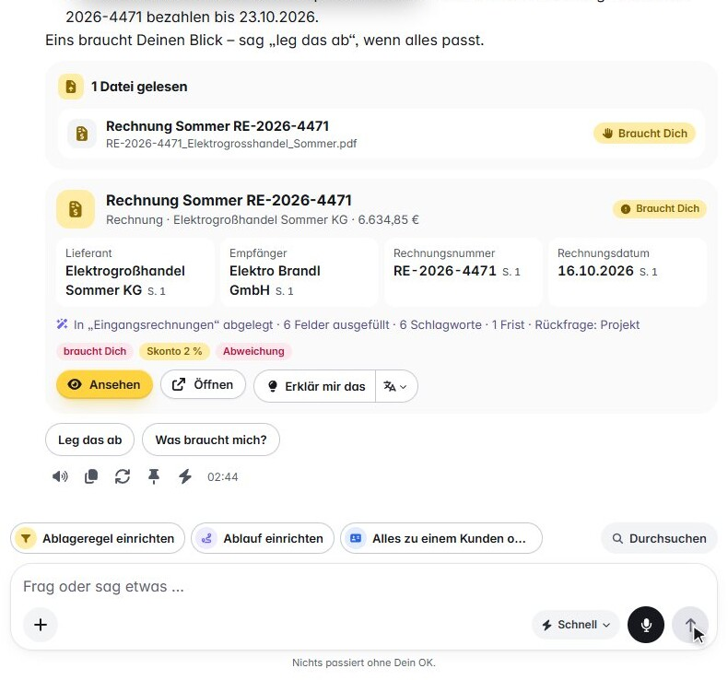
Der Butler-Chat
Schreiben oder aufs Mikrofon tippen
„+“ für Kamera, Datei, Formular, Aktion
Schnellknöpfe über der Eingabe
Mehrere Gespräche, jedes mit eigenem Butler
DU SAGST
„Was braucht mich heute?“
HeyButler
HeyButler bedienen
2
Notes:
Alles beginnt im Chat. Du schreibst eine Frage oder tippst aufs Mikrofon und sprichst. Über das Plus schickst Du ein Foto, eine Datei oder startest ein Formular oder eine Aktion. Über der Eingabe stehen Schnellknöpfe, die sich an Deine Gewohnheiten anpassen. Du kannst mehrere Gespräche führen, jedes hat seinen eigenen, farbigen Butler.

Slide 3
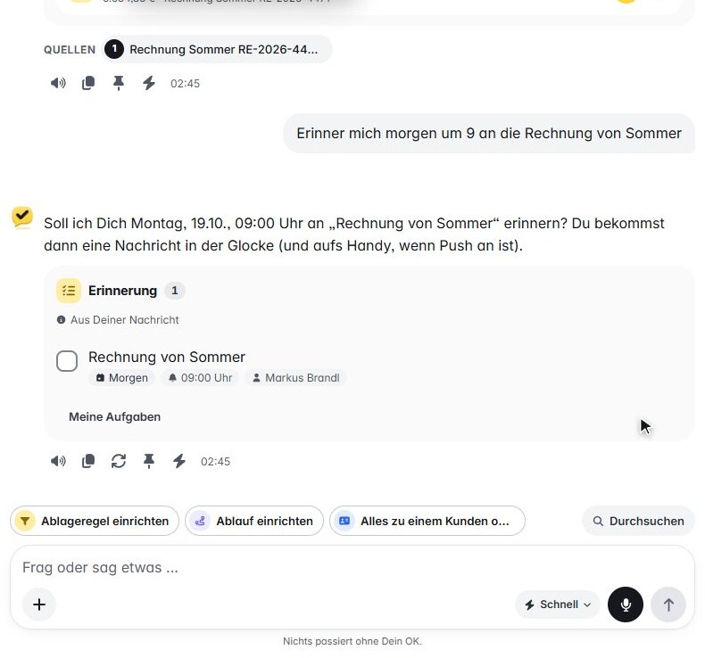
Karten und Bestätigen
Antworten kommen als bedienbare Karten
Rückfrage statt Raten: Knöpfe zum Antippen
Alles, was schreibt, fragt erst: „Ja, …?“
Aufklappen öffnet die Arbeitsfläche
HeyButler
HeyButler bedienen
3
Notes:
Der Butler antwortet mit Karten. Ist er sich unsicher, zeigt er eine Rückfrage mit Knöpfen, statt zu raten. Alles, was etwas ändert, verschickt oder löscht, kommt als Bestätigungskarte. Erst wenn Du Ja tippst, passiert es. Eine Karte lässt sich aufklappen: Dann siehst Du den Beleg, das Formular oder den Entwurf groß in der Arbeitsfläche.

Slide 4
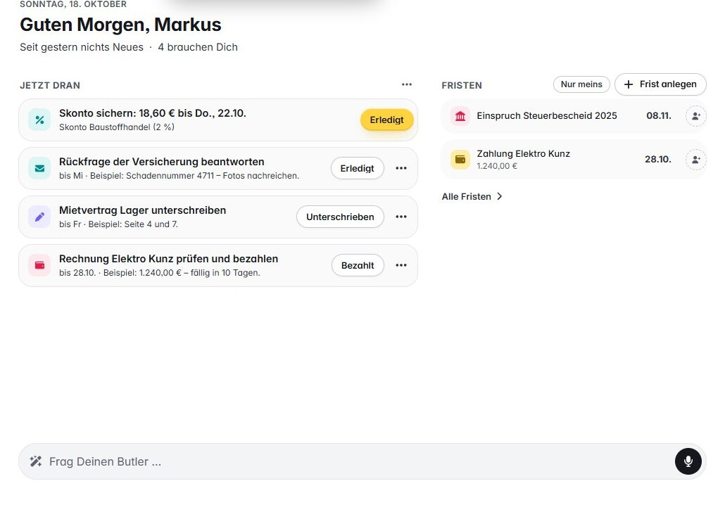
Heute
Was der Butler seit gestern erledigt hat
Was Dich braucht: Prüfen, Freigaben, Fragen
Fristen der nächsten Tage
Eigene Karten anheften, rechnen sich neu
DU SAGST
„Was steht heute an?“
HeyButler
HeyButler bedienen
4
Notes:
Die Seite Heute ist Dein Morgen-Überblick. Oben steht, was der Butler seit gestern erledigt hat. Darunter, was Dich braucht: Belege zum Prüfen, Freigaben, offene Rückfragen. Dann die Fristen der nächsten Tage. Eigene Übersichten, die Du im Chat gebaut hast, kannst Du hier anheften. Sie rechnen sich bei jedem Öffnen neu. Auf Wunsch kommt der Bericht morgens aufs Handy.

Slide 5
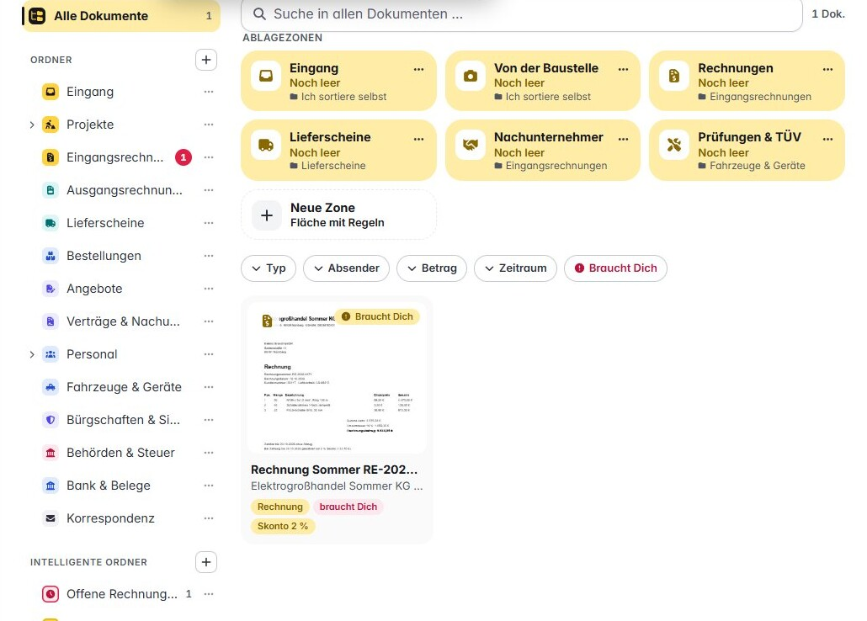
Ablage
Ordnerbaum links, Tabelle mit Feldern rechts
Datei auf eine Ablagezone ziehen – fertig
Eingang: rein damit, der Butler sortiert
Wer sieht das? Gesichter direkt am Ordner
DU SAGST
„Lege einen Ordner Fahrzeuge an“
HeyButler
HeyButler bedienen
5
Notes:
In der Ablage siehst Du Deine Ordner wie im Explorer. Rechts stehen die Dokumente als Tabelle mit Feldern, sortier- und filterbar. Oben liegen die Ablagezonen: Datei draufziehen, und die Regel der Zone greift. Der Eingang ist die Standard-Zone, dort sortiert der Butler selbst. An jedem Ordner siehst Du mit Gesichtern, wer ihn sehen darf.

Slide 6
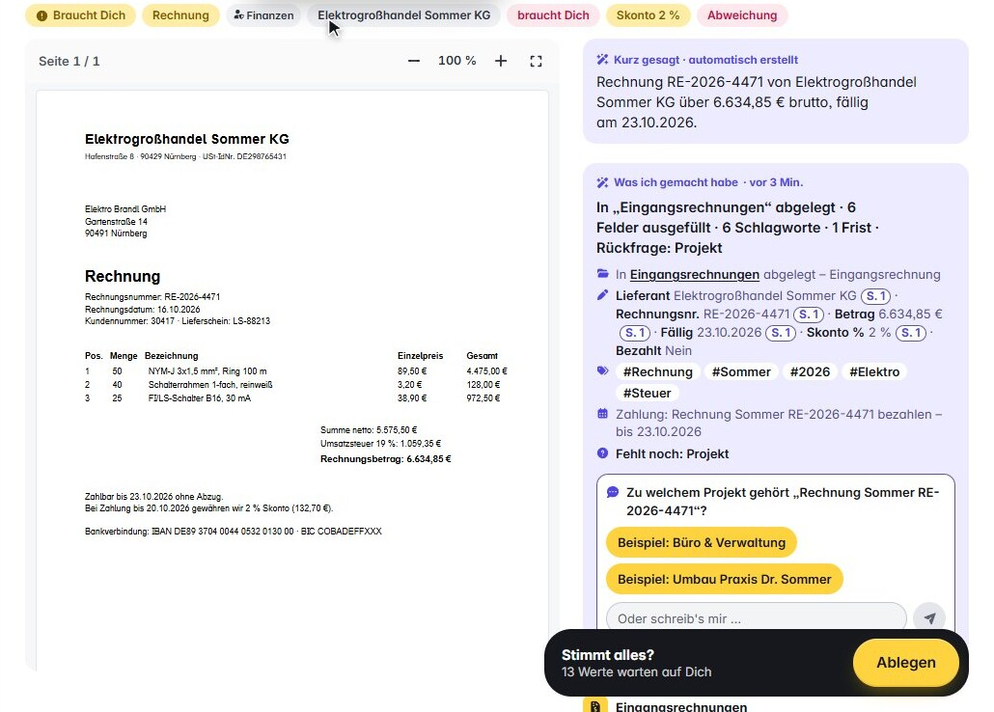
Ein Dokument öffnen
Beleg links, Felder mit Fundstelle rechts
Wert antippen: Stelle wird gelb markiert
Ändern, stempeln, unterschreiben, Seiten drehen
Ähnliche Dokumente und Verknüpfungen
HeyButler
HeyButler bedienen
6
Notes:
Öffnest Du ein Dokument, siehst Du links das Original und rechts die erkannten Felder. Tippst Du auf einen Wert, markiert der Betrachter die Stelle gelb. Falsche Werte korrigierst Du direkt, der Butler merkt sich das. Du kannst stempeln, unterschreiben, Seiten drehen oder trennen. Unten stehen ähnliche Dokumente und alles, was dazu verknüpft ist.

Slide 7
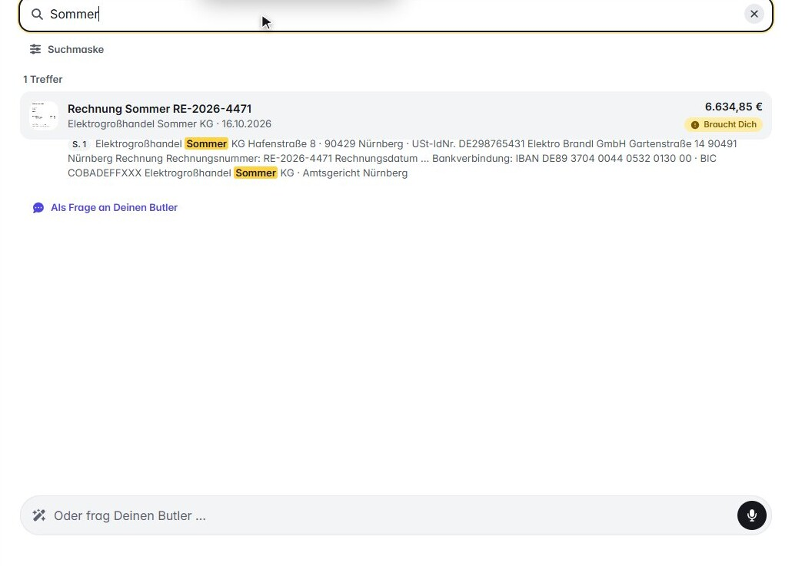
Suche
Ein Satz reicht: Absender, Betrag, Zeitraum
Treffer mit markierter Textstelle
Filterleiste für Feinarbeit
Schnell auch bei großen Archiven
DU SAGST
„Rechnungen von Krämer über 1.000 € seit Juli“
HeyButler
HeyButler bedienen
7
Notes:
Suchen geht im Chat oder auf der Suchseite. Du schreibst einfach, was Du willst. Die Suche erkennt Dokumentart, Absender, Beträge und Zeiträume und macht daraus Filter, die als Chips oben stehen. Jeder Treffer zeigt die passende Textstelle markiert. Mit der Filterleiste grenzt Du weiter ein. Auch Wortteile und Nummern werden gefunden.

Slide 8
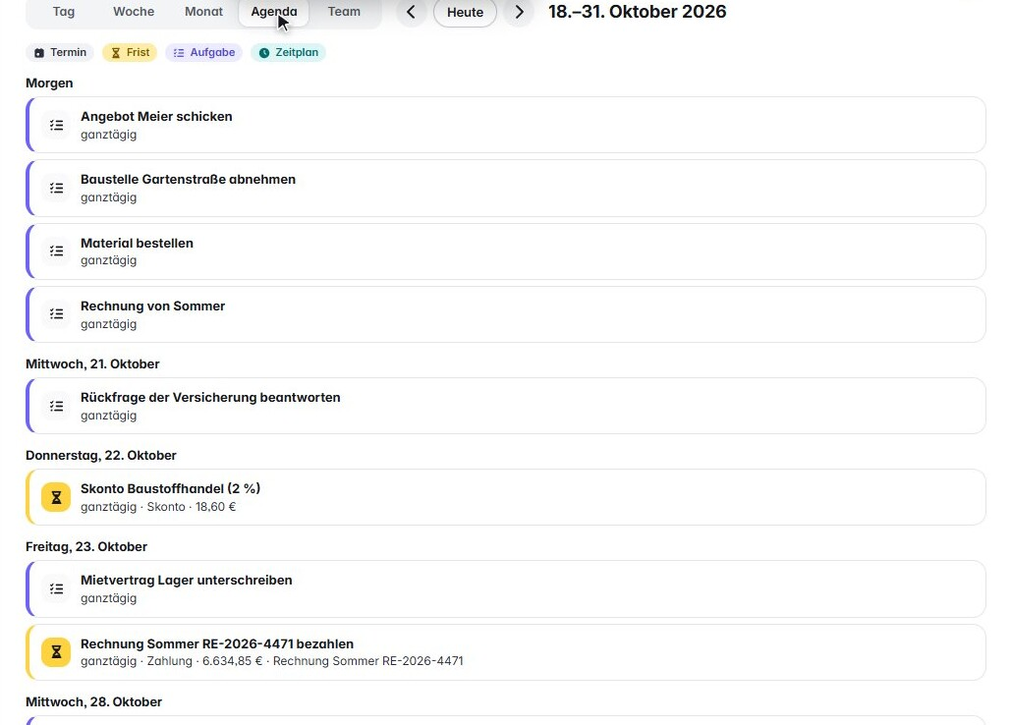
Fristen und Kalender
Zahlung, Skonto, Kündigung, Einspruch: automatisch
Jede Frist mit Quelle und Verantwortlichem
Ein Kalender für Termine, Fristen, Outlook
Projektkalender als Abo fürs Handy
DU SAGST
„Was ist diese Woche fällig?“
HeyButler
HeyButler bedienen
8
Notes:
Fristen legt der Butler selbst an, sobald er sie in einem Dokument findet: Zahlungsziel, Skonto, Kündigung, Einspruch gegen einen Bescheid. Feiertage im Bundesland rechnet er mit. Jede Frist zeigt, aus welchem Dokument sie stammt, und wer verantwortlich ist. Der Kalender zeigt eigene Termine, Fristen und Outlook-Termine zusammen. Projektkalender lassen sich aufs Handy abonnieren.

Slide 9
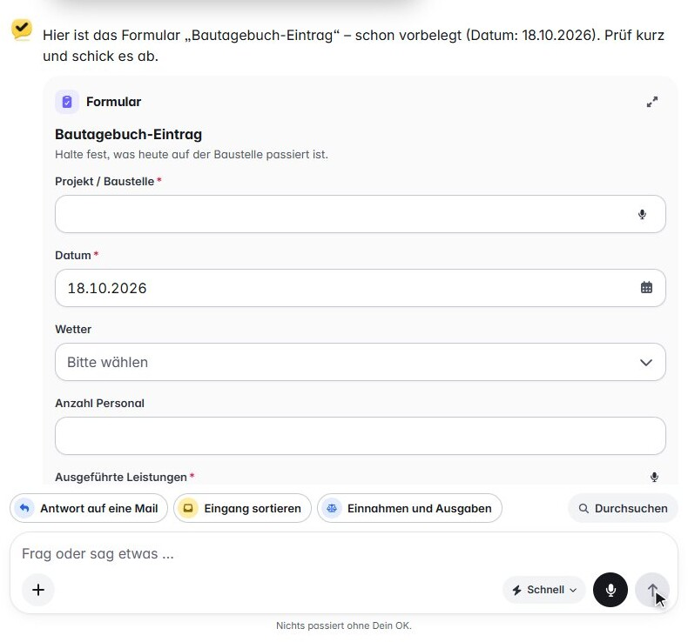
Formulare
Fertige Formulare aus dem Branchen­paket
Im Chat vorausgefüllt aus einem Satz
Auch offline auf dem Handy
Ergebnis wird ein PDF in der Ablage
DU SAGST
„Urlaubsantrag 3. bis 14. August“
HeyButler
HeyButler bedienen
9
Notes:
Formulare kommen mit dem Branchenpaket: Bautagebuch, Mängelanzeige, Stundenzettel, Urlaubsantrag und viele mehr. Sagst Du im Chat Urlaubsantrag dritter bis vierzehnter August, füllt der Butler das Formular vor, und Du schickst es ab. Formulare gehen auch offline. Das Ergebnis wird ein PDF und landet im passenden Ordner, auf Wunsch mit Freigabe.

Slide 10
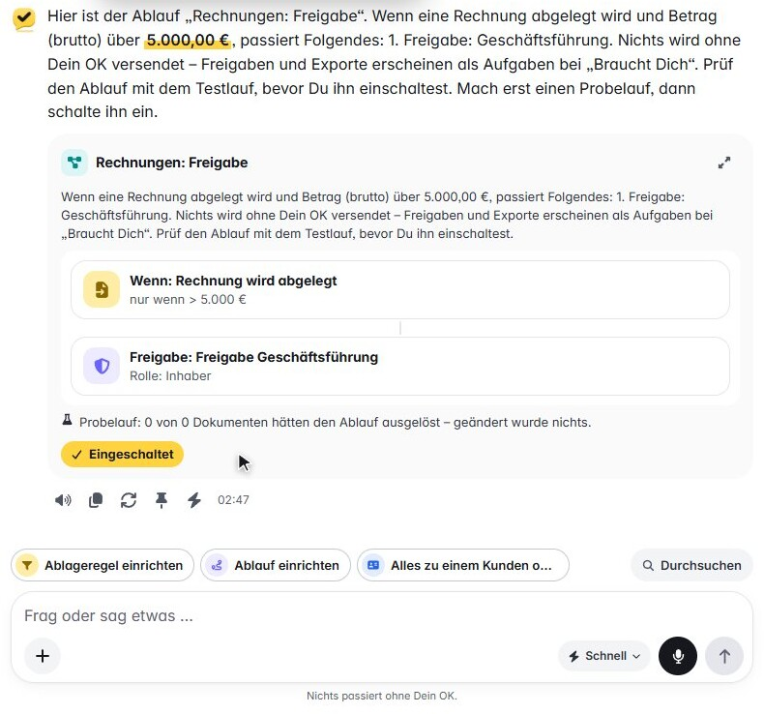
Automationen
Abläufe aus einem Satz, mit Vorschau
Zeitplan: „jeden Montag 8 Uhr …“
Ampel, letzter und nächster Lauf
Starten nur, wenn Du sie einschaltest
DU SAGST
„Wenn eine Rechnung über 1.000 € kommt, frag Chef um Freigabe“
HeyButler
HeyButler bedienen
10
Notes:
Wiederkehrende Arbeit beschreibst Du in einem Satz. Der Butler baut daraus einen Ablauf und zeigt Dir die Vorschau mit Verzweigungen und einem Probelauf. Erst nach dem Speichern gilt er. Über den Zeitplan laufen Aufträge regelmäßig, zum Beispiel jeden Montag eine Zusammenfassung offener Rechnungen. Standard ist aus: Nichts startet von selbst, ohne dass Du es willst.

Slide 11
Aktionen-Bibliothek
Fertige Aufträge mit Titel und Symbol
Allgemeine und branchen­spezifische
Favoriten, eigene Aktion aus einem Chat
Oft genutzte rücken nach vorn
HeyButler
HeyButler bedienen
11
Notes:
Aktionen sind fertige Aufträge an den Butler, zum Beispiel Lieferschein fotografieren und mit Bestellung abgleichen oder Belege des Monats an den Steuerberater. Es gibt allgemeine und branchenspezifische. Du kannst sie als Favorit merken, aus einem gelungenen Chat eine eigene Aktion machen und sie mit dem Team teilen. Was Du oft nutzt, rückt nach vorn.

Slide 12
Im Team
Team-Chat je Projekt und Direkt­nachrichten
„@Butler, mach daraus eine Aufgabe“
Freigaben, Vertretung, Abwesenheiten
Rollen und Rechte je Ordner
DU SAGST
„@Butler leg das Foto zu Halle 3“
HeyButler
HeyButler bedienen
12
Notes:
Im Team gibt es kurze Nachrichten je Projekt und direkt, mit Foto, Datei und Sprachnachricht. Der Butler ist dabei: Mit @Butler machst Du aus einer Nachricht eine Aufgabe, legst ein Foto ab oder lässt den Verlauf zusammenfassen. Freigaben landen bei der richtigen Person, im Urlaub übernimmt die Vertretung. Jeder sieht nur die Ordner, die er sehen darf.

Slide 13
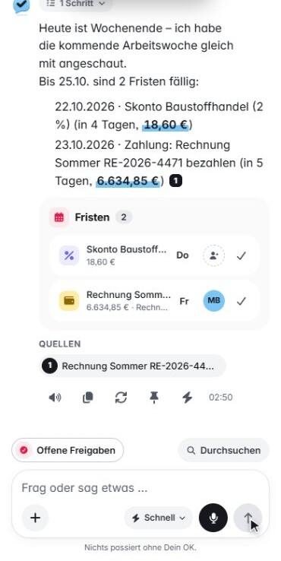
Die Handy-App
Kamera mit mehreren Seiten, wird ein PDF
Diktieren statt tippen
Offline sammeln, später übertragen
Am Computer per QR-Code anmelden
DU SAGST
„Bautagebuch: heute 4 Leute, Regen ab Mittag“
HeyButler
HeyButler bedienen
13
Notes:
Auf dem Handy ist HeyButler für unterwegs gemacht. Die Kamera nimmt mehrere Seiten auf und macht daraus ein PDF. Statt zu tippen, diktierst Du. Ohne Netz warten Fotos und Einträge auf dem Gerät und gehen später raus. Wichtige Dokumente kannst Du offline behalten. Und am Computer meldest Du Dich an, indem Du mit dem Handy einen QR-Code scannst.

Slide 14
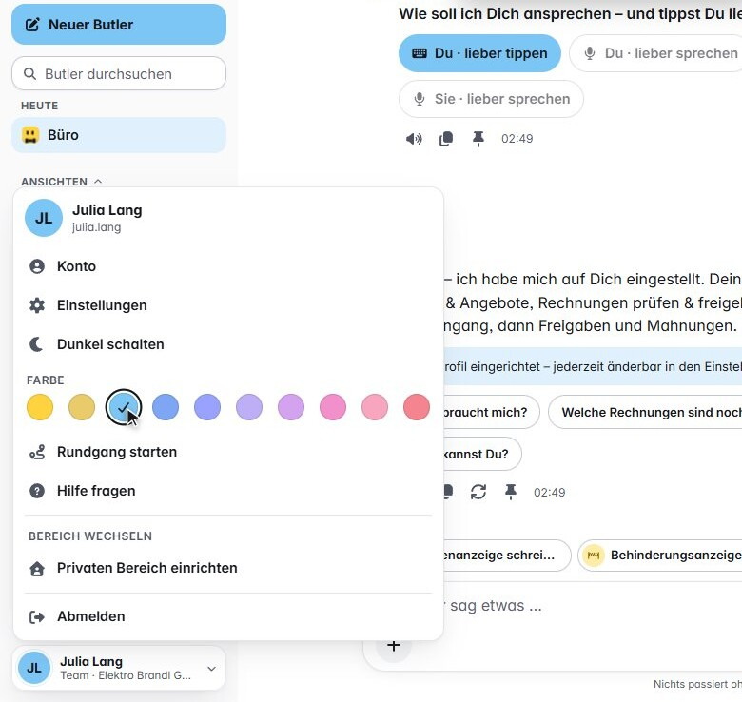
Farben und Darstellung
Gelb und Tinte: klar und kräftig
Hell, dunkel oder wie Dein Gerät
Hoher Kontrast, große Schrift, weniger Bewegung
Bunte Butler je Gespräch, Ordner mit Farbe
DU SAGST
„Dunkelmodus an“
HeyButler
HeyButler bedienen
14
Notes:
Die Farben von HeyButler sind ein kräftiges Gelb und ein dunkles Tinten-Schwarz, mit klaren Kontrasten. Du wählst hell, dunkel oder wie Dein Gerät. Für bessere Lesbarkeit gibt es hohen Kontrast, größere Schrift, weniger Bewegung und einfache Sprache. Alles geht auch per Satz, etwa Schrift größer. Jedes Gespräch hat einen eigenen farbigen Butler, Ordner bekommen Farbe und Symbol.

Slide 15
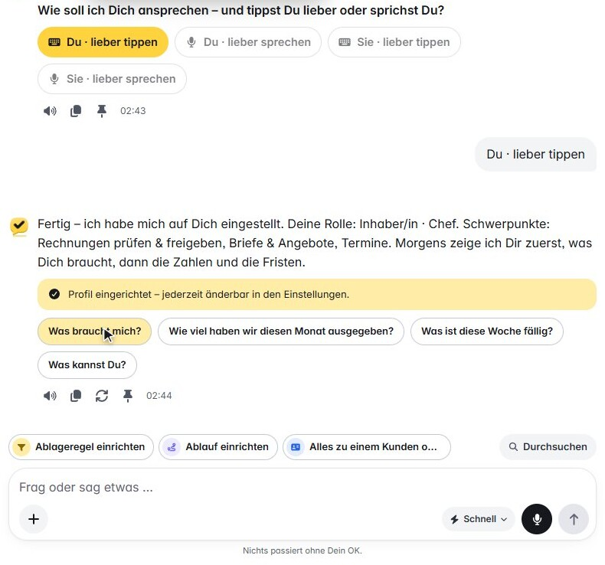
Deinen Butler einrichten
Name, Gesicht, Farbe, Ton: Du oder Sie
Eigene Butler für Bau, Steuer, Privat
Routinen vorschlagen, Schreibstil lernen
Jeder Schalter wirkt sofort und ist abschaltbar
HeyButler
HeyButler bedienen
15
Notes:
Dein Butler darf so aussehen und klingen, wie Du willst: Name, Gesicht, Farbe und Ton. Du kannst mehrere Butler anlegen, etwa einen Bau-Butler mit Zugriff auf Projekte und einen Steuer-Butler. Auf Wunsch schlägt er Routinen vor und lernt Deinen Schreibstil aus Gruß und Schluss, ohne Texte zu speichern. Jeder Schalter ist sofort wieder aus.

Slide 16
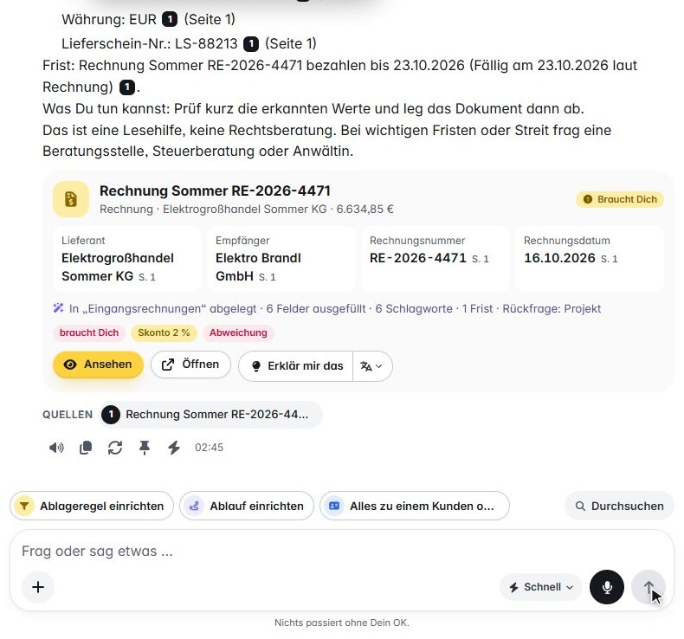
Hilfe ist eingebaut
Frag einfach: „Wie lege ich … ab?“
Der Butler zeigt den Weg in der App
Rundgang und Demo zum Ausprobieren
DU SAGST
„Wie richte ich die Vertretung ein?“
HeyButler
HeyButler bedienen
16
Notes:
Niemand muss ein Handbuch lesen. Fragst Du, wie etwas geht, antwortet der Butler mit einer kurzen Anleitung und kann Dich direkt an die richtige Stelle der App bringen. Für den Einstieg gibt es einen Rundgang und eine Demo mit Beispieldaten, in der Du alles gefahrlos ausprobieren kannst.

